Slide 1
ОСНОВЫ SMM
спорт социальной направленности

Slide 2
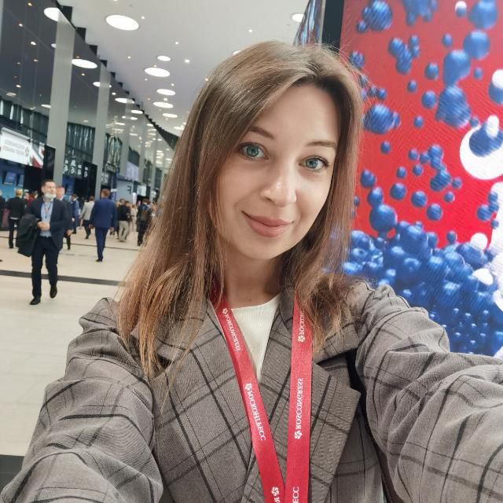
Добрый день, меня зовут
Наталия Сгибнева!
В настоящее время – PR-менеджер.
По образованию – маркетолог. По призванию – журналист.
01
02
В сфере медиа – больше 9 лет.
03
Начинала с волонтерского SMM, в студенческие годы училась вести сразу несколько страничек в социальных сетях.
04
05
Имею опыт работы с коммерческими и некоммерческими организациями, от хоккейной лиги до торгово-производственной компании. Была пресс-секретарем Федерации хоккея Казахстана.
06
07

Slide 3
Зачем нам нужен SMM:
SMM
01
Привлечение аудитории. Здесь речь не идет о клиентах, как в классическом понимании SMM, мы не продаем товар или услугу. Но без своей аудитории нет смысла существовать любой компании/организации
Social Media Marketing — маркетинг в социальных сетях.
Создание комьюнити, расширение компании единомышленников. Вытекает из первого пункта.
02
03
Повышение узнаваемости и лояльности. Социальные сети увеличивают шансы аудитории познакомиться с вами благодаря многоканальности.
Даже если вы государственная организация. Это важно не только для участников секции/школы, а также играет большую роль для привлечения потенциальных спонсоров и партнеров.
Канал общения с аудиторией.
Страницы в социальных сетях выпадают в поисковом запросе, как и сайт.
Социальные сети – более доступный способ донесения и обмена информацией с вашей аудиторией.
04

Slide 4
Зачем нам нужен SMM:
05
Переходы на сайт. Если перед вами стоит задача увеличить активность сайта, то социальные сети помогут это сделать
Трансляция ценностей. Это одна из самых важных целей в специфике спорта социальной направленности.
Социальные сети задают тон и образ организации.
06
SMM
Social Media Marketing — маркетинг в социальных сетях.

Slide 5
Социальные сети могут быть:
А) точкой входа.
Вы ведете официальный сайт, а соц сети – просто посредник для перехода.
01
02
Б) основным источником информации. Если сайт не актуален/не работает.
03
В) трансляцией ценностей.
У вас есть сайт и социальные сети. Информация там дополняет друг друга и соответствует друг другу. Помимо официальной информации вы добавляете жизни благодаря вашим постам и общению с подписчиками.

Slide 6
С чего начать?
1) Проанализировать то, что уже есть. Например, у вас есть официальный сайт и страница ВКонтакте. Насколько она актуальна? Совпадает ли информация на сайте и в социальных сетях?
2) Изучить социальные сети схожих организаций. Отметить для себя – что вам нравится, а что нет. Обсудить с коллегами или знакомыми, собрать разные мнения.
3) Определить, к чему вы хотите прийти, что хотите видеть и какие цели преследуете. Потому что вести социальные сети «просто, чтобы было» – не стоит.
4) Выбрать площадки для ведения социальных сетей и ответственных людей за их наполнение.
01
02
03

Slide 7
С чего начать?
5) Определить типы контента, создать рубрики.В основном, это будут информационные, вовлекающие и развлекательные публикации. Варианты наполнения зависят от специфики компании – отзывы, отчеты о событиях, приглашения или анонсы мероприятий, интервью, официальные новости, интерактивы.
6) Составить сценарии для разных подписчиков: а) для тех, кто давно уже с вами; б) для тех, кто только подписался\присоединился: в) для случайного пользователя. Что увидят люди, попав к вам на страницу? Почему они должны остаться или оставить реакцию под публикацией?
Пример причин быть в сообществе:
Самобытный автор текстов, которого хочется читать
Тема сообщества разбирается подробнее, чем где-либо
Каждую неделю дают грамоту самому активному волонтеру/участнику
Сообщество - самый быстрый источник информации по теме
Здесь можно найти единомышленников и пообщаться
Мне важно знать, что происходит с участниками/подопечными этой организации
01
02
03

Slide 8
Какие площадки можно выбрать?
ВКонтакте
Инстаграм (запрещенная в РФ организация)
Дзен
Позволяет найти вас в поисковом запросе; на странице можно разместить всю контактную информацию, сведения об организации, добавить обсуждения, хранить фотографии и видео, общаться через сообщения группы и в комментариях.
Несмотря на запрет эта площадка осталась самой популярной. Есть возможность органического роста подписчиков и просмотров благодаря reels (вертикальным видео)
Площадка адаптируется под тренды. Эта площадка популярна среди аудитории старшего поколения.

Slide 9
Хэштеги
Самые простые способы продвижения:
Короткие вертикальные видео
Коллаборации с другими организациями, блогерами, известными людьми, СМИ

Slide 10
Простые советы
01
Проверяйте тексты перед публикацией. Лучше всего – прочитать текст вслух или попросить вычитать коллегу (друга) при большом объеме текста.
02
Ставьте пробелы и отделяйте абзацы друг от друга. Нет ничего хуже сплошного текста.
03
05
Используйте длинное тире. Дефис (-) — орфографический знак, тире — пунктуационный.
Не используйте стоковые изображения из поисковика. Если возможно – ориентируйтесь на собственные фотографии при оформлении постов.
04
Не бойтесь использовать эмодзи. Но главное, не переусердствуйте. Смайлики помогают придать эмоциональности и понятности постам в социальных сетях.
06
Включите «сообщения группы» (ВКонтакте) или проверяйте директ (Инст). Не игнорируйте канал общения с вашей аудиторией.

Slide 11
Простые советы
07
11
Транслируйте ценности вашей организации через людей. Люди доверяют людям. Истории из жизни позволяют лучше понять, чем же вы занимаетесь.
Создайте удобную навигацию на страничке в социальной сети.
08
12
Не гонитесь за количеством. Это относится к числу подписчиков.
Если у вас будет 10 000 подписчиков, но при этом 20 лайков под постом – плохо.
Не забывйте про интерактивы и обсуждения.
09
Выкладывайте посты регулярно. Так подписчики старые и новые будут понимать, что вы действительно существуете, в организации происходят события и можно стать ее частью.
10
Отсутствие дизайна/дизайнера лучше, чем плохой дизайн/дизайнер.

Slide 12
Простые советы
13
Составьте примерный план.
Он может меняться, но без плана вы можете упустить важные события и потерять доверие аудитории или руководства или партнеров.
Выпишите основные поводы на ближайшие месяцы, праздники. Посмотрите архивы, которые можно использовать для публикаций. Подумайте над видео-контентом.

Slide 13
ЭТО ВАЖНО
Благодаря социальным сетям вы можете вызывать правильные и нужные вам эмоции.
Не обязательно выкладывать душещипательные истории, чтобы привлекать внимание людей.
Главное, чтобы они были настоящими.

Slide 14
ЭТО ВАЖНО
В данном направлении мы не пишем о высоких достижениях и наградах, но любая активность, любое соревнование - даже с самим собой - уже большая победа.
А нести спорт в массы, рассказывать об этом и прививать здоровый образ жизни совершенно разным людям, помогать делать их жизнь лучше – это настоящая миссия!

Slide 15
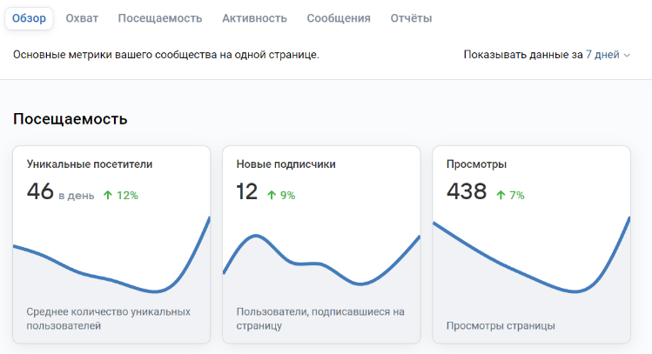
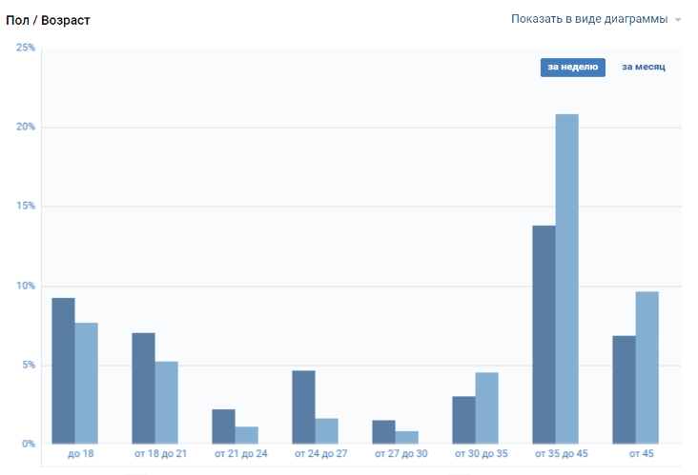
Изучайте статистику

Slide 16
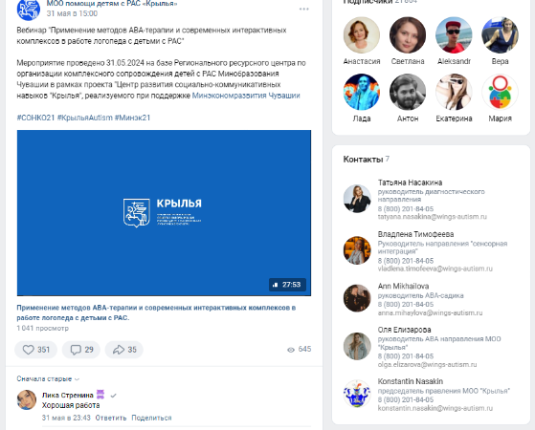
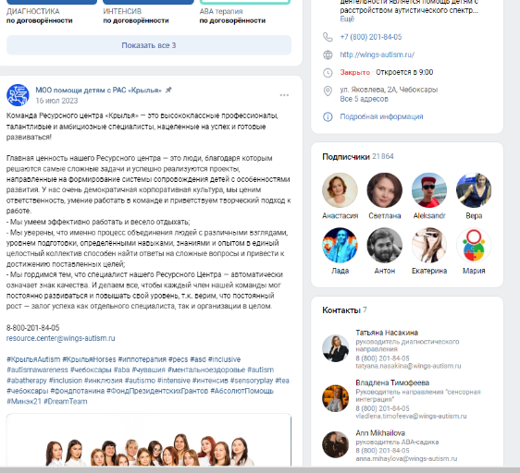
Примеры

Slide 17
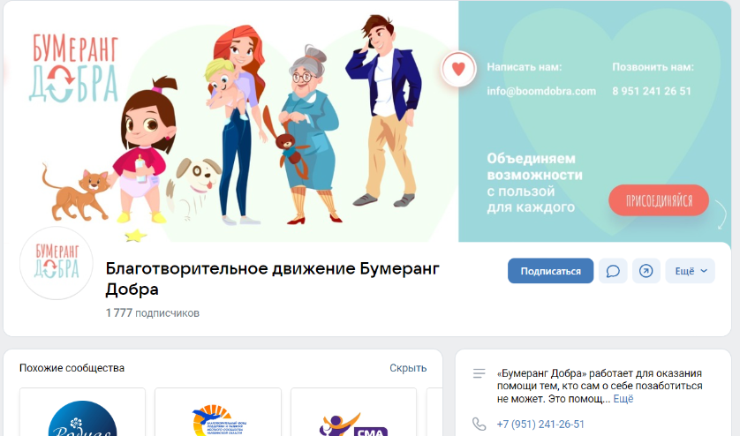
Примеры

Slide 18
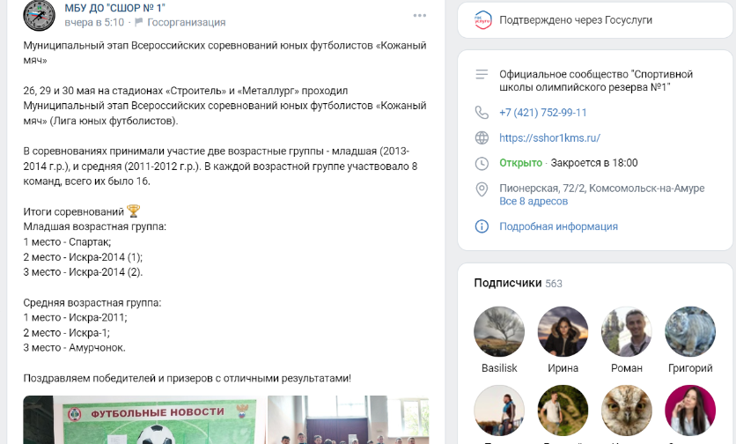
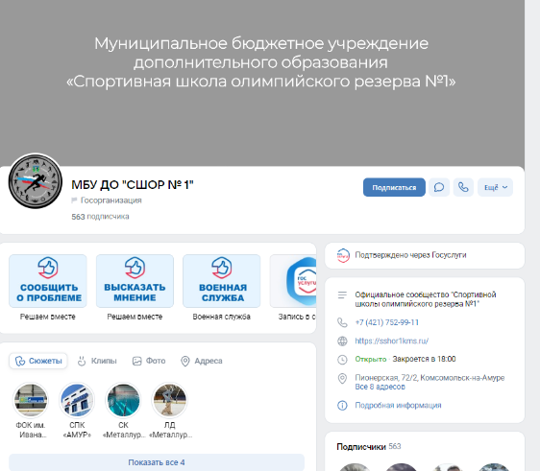
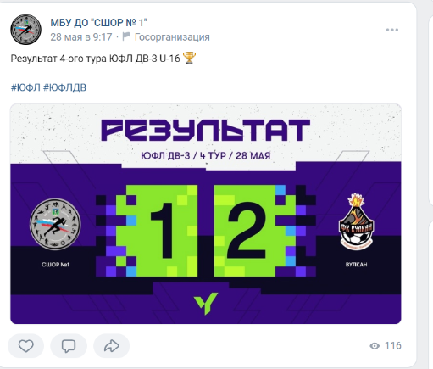
Примеры

Slide 19
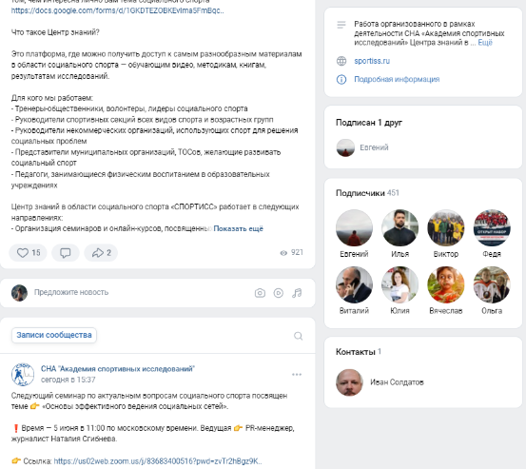
Примеры

Slide 20
Знакомство и вопросы
Хочется узнать побольше о ваших организациях, о ваших командах (людях), о проблемах или крутых кейсах.

